Slide 1
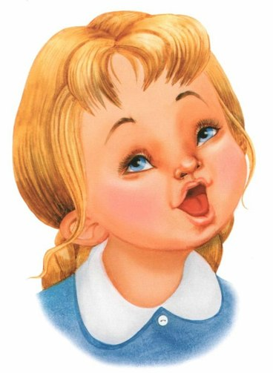
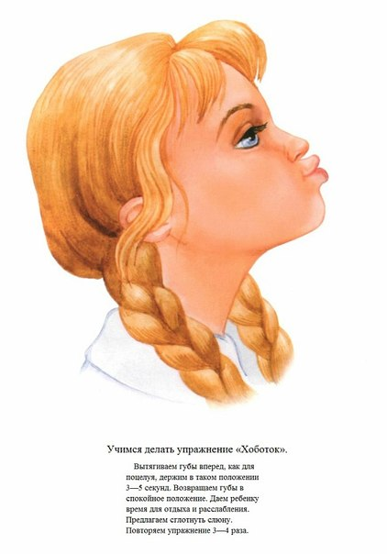
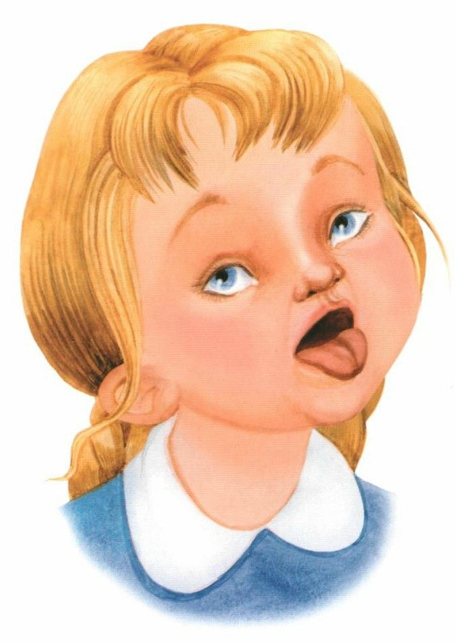
Практикум: АРТИКУЛЯЦИОННАЯ ГИМНАСТИКА
Учитель-логопед: Сосновских Валентина Владимировна
30 сентября 2016г.

Slide 2
Группы звуков
Свистящие - [С], [З], [Ц]
Шипящие - [Ш], [Ж], [Щ], [Ч]
Соноры – [Л], [Ль], [Р], [Рь]

Slide 3
Свистящие звуки - [С], [З]
Артикуляция :
губы в улыбке, зубы сближены, широкий кончик языка находится за нижними зубами, воздух идет по центру язычка

Slide 4
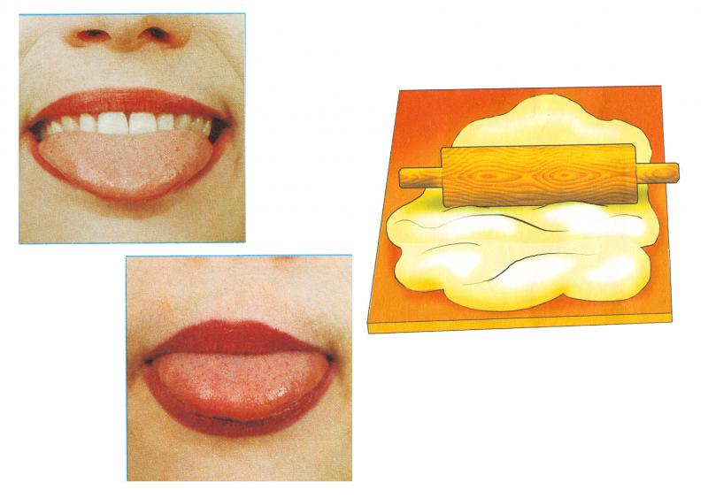
«Непослушный язычок»
Улыбнуться, открыть рот, покусать язык зубами та-та-та…; пошлёпать язык губами пя-пя-пя…; закусить язык зубами и протаскивать его сквозь зубы с усилием.

Slide 5
«Блинчик» или «Лопаточка»
Улыбнуться, открыть рот. Положить широкий язык на нижнюю губу. Удерживать в спокойном состоянии на счет до пяти. В этом упражнении важно следить, чтобы нижняя губа не напрягалась и не натягивалась на нижние зубы.

Slide 6
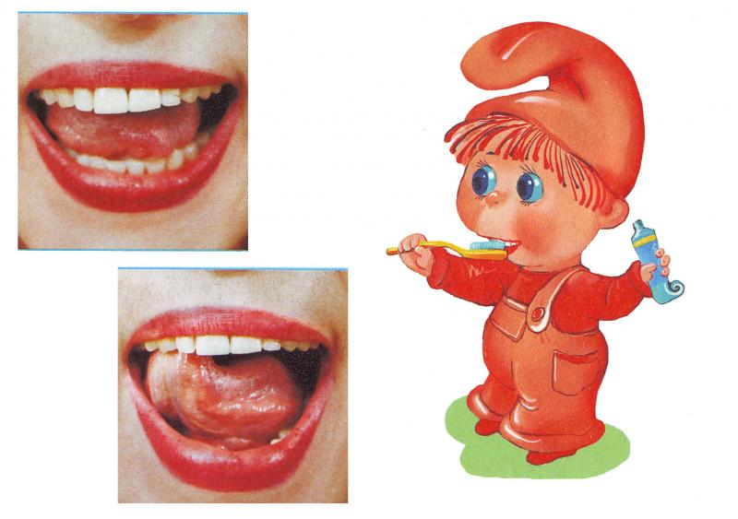
«Чистим зубки»
Улыбнуться, приоткрыть рот. Кончиком языка «почистить» нижние, затем верхние зубы с внутренней (внешней) стороны, делая движения языком вправо – влево, вверх - вниз. Нижняя челюсть при этом не двигается.

Slide 7
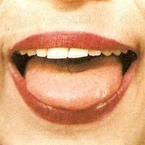
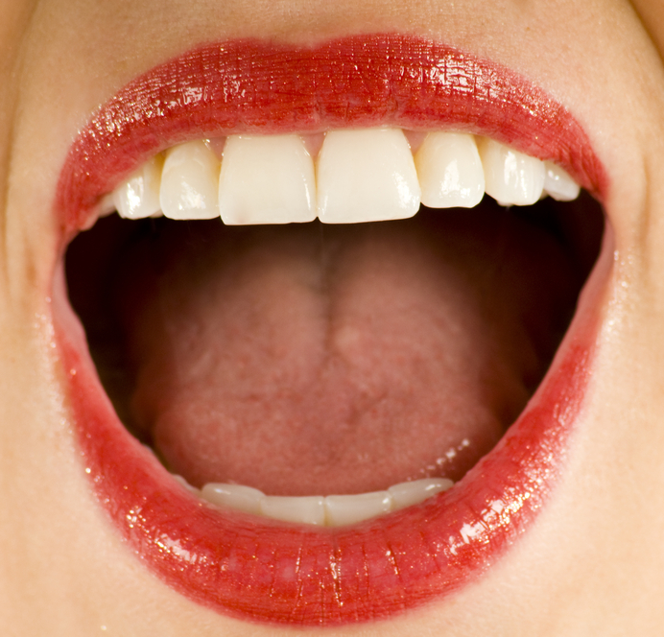
«Язычок пошел гулять,
в домик спрятался опять»

Slide 8
«Киска сердится»
Улыбнуться, открыть рот. Кончиком языка упереться в нижние зубы. На счет «раз» выгнуть язык горкой, упираясь кончиком языка в нижние зубы. На счет «два» вернуться в исходное положение. Кончик языка при этом не должен отрываться от нижних зубов, рот не закрывается.

Slide 9
«Желобок»
Вытянуть губы трубочкой как для звука У, в образовавшееся «окошечко» просунуть язык, свернутый как желобок, выдувать воздух.

Slide 10
Шипящие звуки –
[Ш], [Ж], [Ч], [Щ]
Артикуляция:
губы округлены и слегка вытянуты вперед; широкий язычок на верху, образует чашечку; теплая воздушная струя идет по центру языка.

Slide 11
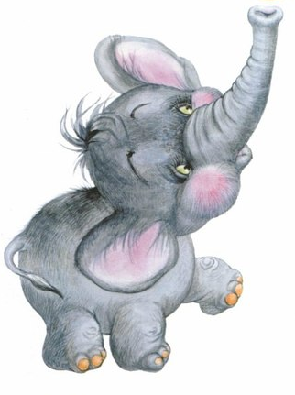
«Хоботок»
Зубы вместе. Губы вытянуть вперед так, чтобы форма губ была похожа на окошечко, в которое видны сомкнутые зубы.

Slide 12
«Блинчик» или «Лопаточка»
Улыбнуться, открыть рот. Положить широкий язык на нижнюю губу. Удерживать в спокойном состоянии на счет до пяти. В этом упражнении важно следить, чтобы нижняя губа не напрягалась и не натягивалась на нижние зубы.

Slide 13
«Чашечка»
Улыбнуться, открыть рот, положить широкий язык на нижнюю губу, боковые края языка загнуть в форме чашечки. Удерживать на счет до пяти. Нижняя губа не должна обтягивать нижние зубы.

Slide 14
«Прятки с Чашечкой»

Slide 15
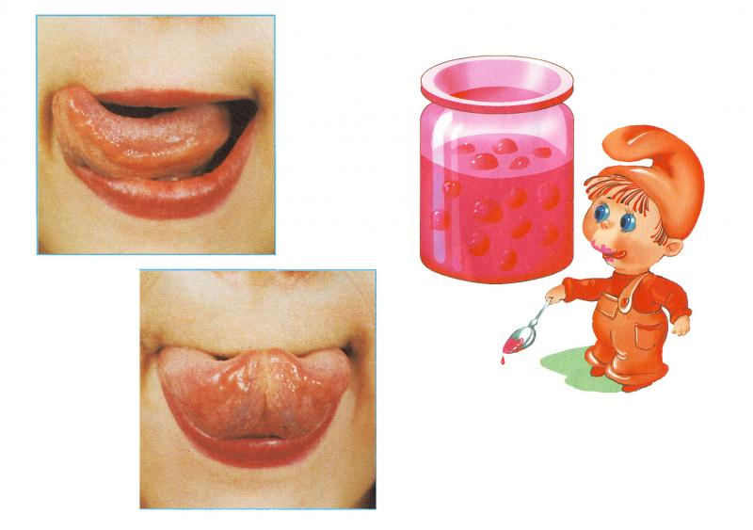
«Вкусное варенье»
Улыбнуться, открыть рот. Языком в форме чашечки облизывать верхнюю губу сверху- вниз(можно помазать ее вареньем). Нижняя губа не должна обтягивать зубы (можно оттянуть ее вниз рукой).

Slide 16
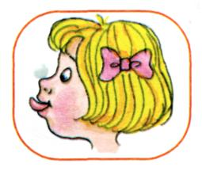
«Фокус»
Улыбнуться, приоткрыть рот, положить широкий передний край языка на верхнюю губу так, чтобы боковые его края были прижаты, а посередине был небольшой желобок («Чашечка»). Затем плавно подуть вверх, на нос.

Slide 17
Сонорный звук - [Л]
Артикуляция звука [Л]:
губы слегка в улыбке, узкий кончик языка поднят за верхние зубки к бугорочкам.
Мы учимся произносить данный звук при зажатом кончике языка между зубами.

Slide 18
«Иголочка»
Приоткрыть рот, как можно дальше высунуть вперед узкий, напряженный язык

Slide 19
«Колышек»
Язык в форме иголочки, упереться кончиком языка за верхние зубы. Удержать в таком положении под счет до 10.

Slide 20
«Маляр»
Улыбнуться, открыть рот. Широким кончиком языка погладить нёбо от зубов к горлу. Нижняя челюсть не должна двигаться.

Slide 21
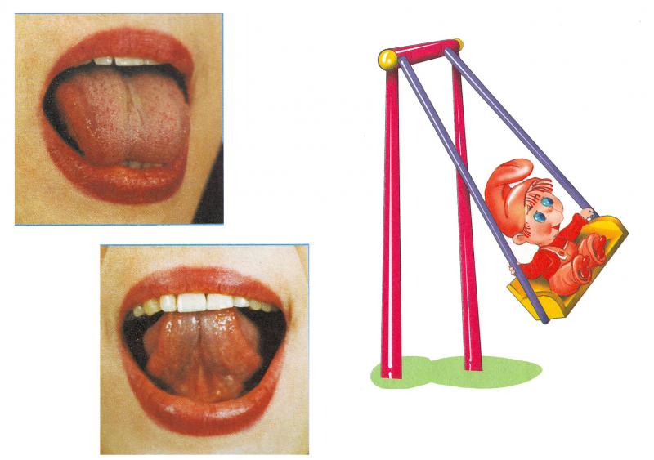
«Качели»
Улыбнуться, открыть рот. На счет 1-2 поочередно упираться языком то в верхние, то в нижние зубы (губы). Нижняя челюсть при этом неподвижна.

Slide 22
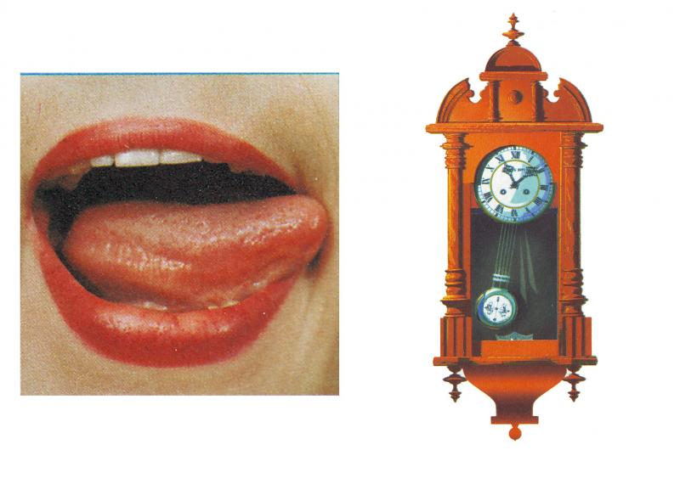
«Часики»
Улыбнуться, открыть рот. Кончик языка переводить на счет «раз-два» из одного уголка рта в другой. Нижняя челюсть при этом остается неподвижной.

Slide 23
Сонорный звук - [Р]
Артикуляция звуков [Р]:
зубы сближены но не соприкасаются; кончик языка поднят к бугорочкам за верхними зубками и вибрирует.

Slide 24
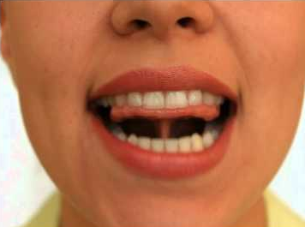
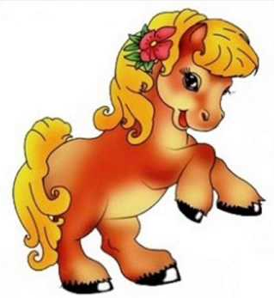
«Лошадка»
Улыбнуться, широко открыть рот, щелкать язычком громко и энергично. Стараться, чтобы нижняя челюсть была неподвижна,
а «прыгал» только язычок.

Slide 25
«Грибок» Улыбнуться, открыть рот. Присосать широкий язычок к небу. Это шляпка гриба, а подъязычная связка- ножка. Кончик языка не должен подворачиваться, губы - в улыбке. Если ребенку не удается присосать язык, то можно пощелкать языком, как в упражнении «Лошадка». В пощелкивании улавливается нужное движение языка.

Slide 26
«Гармошка»
Улыбнуться, открыть рот. Присосать широкий язычок к небу, т.е. выполнить упражнение «Грибок». Удерживая «Грибок», закрывать и открывать рот, растягивая подъязычную уздечку.

Slide 27
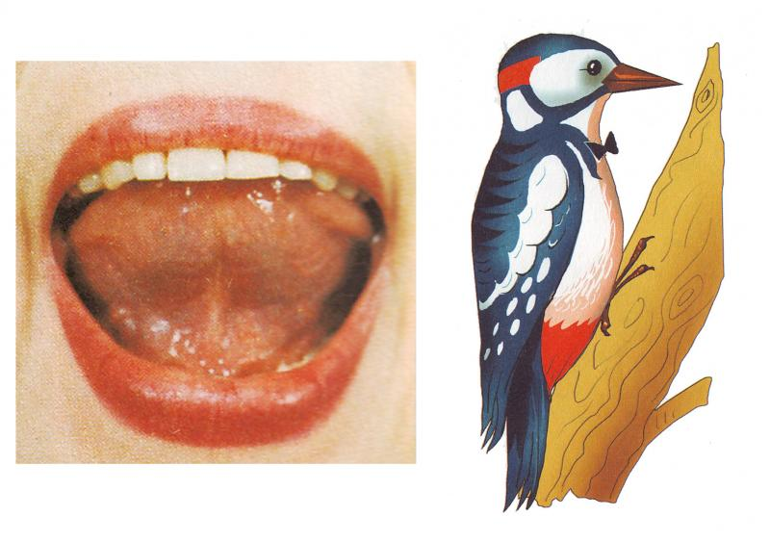
«Барабанщик», «Дятел»
Рот широко открыт и слегка растянут в улыбке, язычок в форме «чашечки» поднят вверх: боковые края языка прижаты к верхним коренным зубкам, а передний край языка поднят за верхние передние зубы к альвеолам. Ребёнок говорит с придыханием Д-Д-Д или Т-Т-Т. Язык «прыгает на бугорках».

Slide 28
«Фокус»
Улыбнуться, приоткрыть рот, положить широкий передний край языка на верхнюю губу так, чтобы боковые его края были прижаты, а посередине был небольшой желобок («Чашечка»). Затем плавно подуть вверх, на нос.

Slide 29
«Подуй на кончик языка»
Рот широко открыт и слегка растянут в улыбке, язычок в форме «чашечки» поднят вверх: боковые края языка прижаты к верхним коренным зубкам, а передний край языка поднят за верхние передние зубы к альвеолам.
Ребёнок говорит с придыханием Д-Д-Д или Т-Т-Т. Язык «прыгает на бугорках». Затем быстро подуть на кончик языка так, чтобы кончик языка задрожал (завибрировал)

Slide 30
Правила выполнения артикуляционной гимнастики
Проводить артикуляционную гимнастику нужно ежедневно. Лучше выполнять упражнения 3-4 раза в день по 5 - 7 минут. Не следует предлагать детям более 2-3 упражнений за раз.
Каждое упражнение выполняется по 5-7 раз.
Статические упражнения выполняются по 10-15 секунд (удержание артикуляционной позы в одном положении).
Артикуляционную гимнастику выполняют сидя, так как в таком положении у ребенка прямая спина, тело не напряжено, руки и ноги находятся в спокойном положении.
Ребенок должен хорошо видеть лицо взрослого, а также свое лицо, чтобы самостоятельно контролировать правильность выполнения упражнений. Поэтому ребенок и взрослый во время проведения артикуляционной гимнастики должны находиться перед настенным зеркалом. Также ребенок может воспользоваться небольшим ручным зеркалом (примерно 9х12 см), но тогда взрослый должен находиться напротив ребенка лицом к нему.

